Slide 2
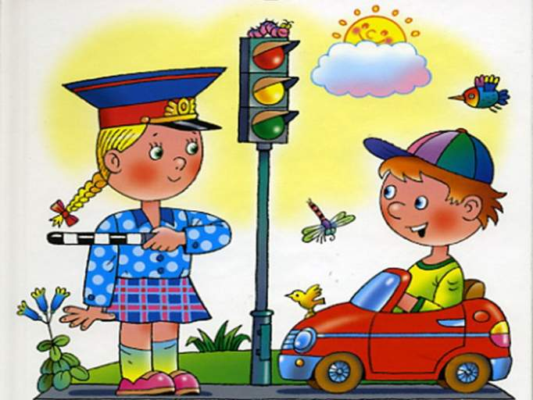
«Наш друг – светофор!»
.

Slide 3
Помогает с давних пор
Детям, друг
наш, светофор. Объяснит без напряженья
Детям правила движенья.

Slide 4
Светофор -
это устройство, которое световыми сигналами разрешает или запрещает движение транспорта и пешеходов.

Slide 5
Сигналы располагаются в нём в строгой последовательности: красный,
жёлтый,
зелёный.
Светофоры устанавливают на самых опасных участках дороги.

Slide 6
Выбор цветов для светофора не случаен!

Slide 7
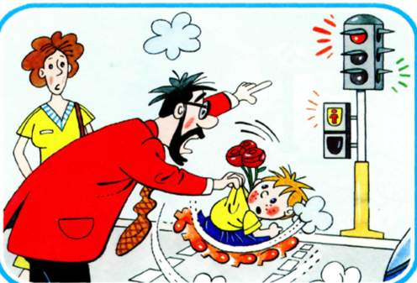
Самый строгий – красный свет.
Если он горит,
Стоп!!!
Дороги дальше нет,
Путь для всех закрыт!

Slide 8
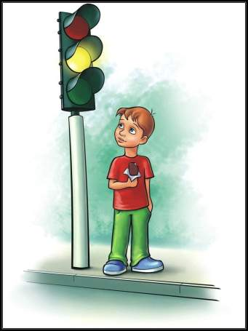
Чтоб спокойно перешёл ты,
Слушай наш совет:
Жди! Увидишь скоро жёлтый
В середине свет.

Slide 9
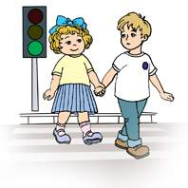
А за ним зелёный свет
Вспыхнет впереди.
Скажет он – препятствий нет,
Смело в путь иди…

Slide 10
Для ребят есть правил много - Знать их нужно на дороге ! Чтоб в беду не угодить .
Будем вместе их учить !

Slide 11
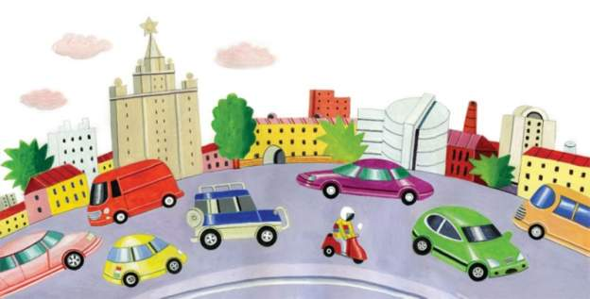
Правило 1
«Дорога только для машин»
Вот на улицу выходим,
И к дороге мы подходим,
По асфальту шуршат шины,
Едут разные машины.

Slide 12
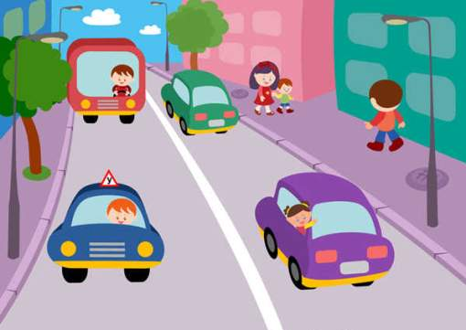
Правило 2
«Иди только по тротуару»
Тротуар для пешеходов,
Здесь машинам нету хода!
Чуть повыше чем дорога,
Пешеходные пути,
Чтобы все по тротуару
Без забот могли идти!

Slide 13
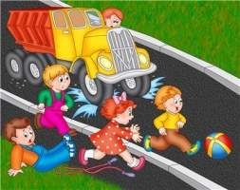
Правило 3
«Не беги через дорогу»

Slide 14
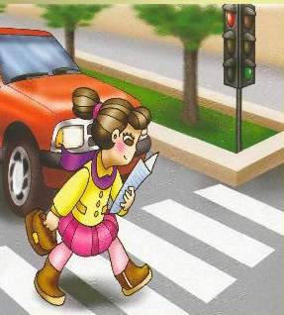
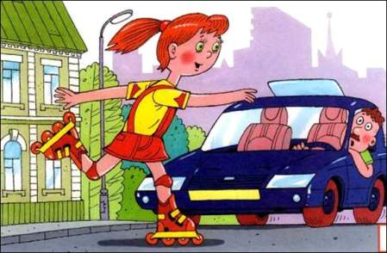
Правило 4
«Будь внимательным!»
Разве можно так, подружки!
Где ваши глаза и ушки!
От такого поведенья
Может быть не мало бед:
Ведь дорога не для чтенья
И не место для бесед!

Slide 15
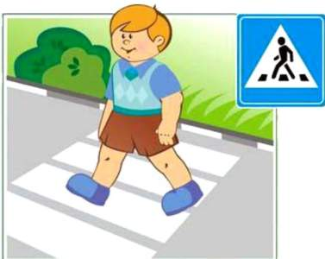
Правило 5
« Переходи дорогу по пешеходному переходу»
Чтобы приучить пешеходов к порядку. Разлиновали асфальт, как тетрадку. Через дорогу полоски идут И за собой пешехода ведут.

Slide 16
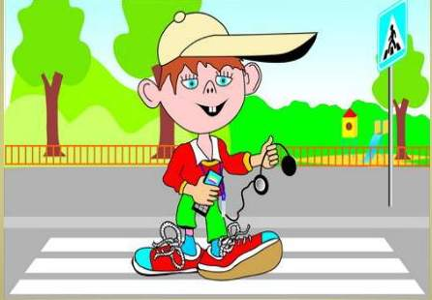
Правило 6
« Переход проезжей части»
Переход по пешеходному переходу не гарантирует полную безопасность.
Ты должен не только видеть, но и слышать дорогу.

Slide 17
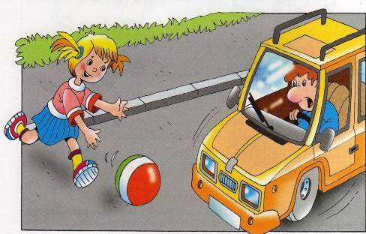
Правило 7
«Не играйте на дороге!»
Мой весёлый, звонкий мяч, Ты куда помчался вскачь? Красный, жёлтый, голубой. Не угнаться за тобой!
На проезжей части, дети, Не играйте в игры эти. Бегать можно без оглядки, Во дворе и на площадке.

Slide 18
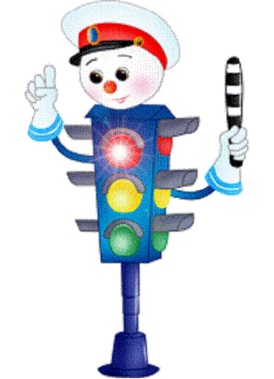
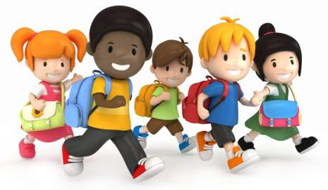
На дороге должен каждый
Правила движенья знать,
И, конечно, очень важно
Их, ребята, выполнять!

